Slide 1
Modulo 1
Normativa Nacional e Internacional en Materia de Niñez y Adolescencia

Slide 2
NORMATIVA INTERNACIONAL EN MATERIA DE NIÑEZ Y ADOLESCENCIA
CONVENIO DE LA HAYA. Relativo a la protección del niño y la cooperación en materia de adopción internacional
El niño debe crecer en un medio familiar, en un clima de felicidad, amor y comprensión, para el desarrollo armónico de su personalidad.
Adoptar medidas adecuadas para mantener al niño en su familia de origen.
Dar una familia permanente a un niño que no puede encontrar una familia adecuada en su Estado de origen.
Establece garantías para que las adopciones internacionales tengan lugar en consideración del interés superior del niño.
Fundamento para la creación de la Consejo Nacional de Adopciones, como Autoridad Central en Guatemala en materia de adopciones.
CONVENIO 182 OIT SOBRE LAS PEORES FORMAS DE TRABAJO INFANTIL.
Esclavitud, venta y tráfico de niños, servidumbres por deudas, trabajo forzoso, reclutamiento de niños para conflictos armados.
Utilización, reclutamiento o la oferta de niños para la prostitución, la producción de pornografía o actuaciones pornográficas.
Utilización, reclutamiento, o la oferta de niños para la producción y el tráfico de estupefacientes.
Cualquier trabajo que dañe la salud, la seguridad o la moralidad de los niños.

Slide 3
CONVENCIÓN SOBRE LOS DERECHOS DEL NIÑO.
Aprobada el 20 de noviembre de 1989.
Reconoce a los niños como sujetos de derechos.
Contempla los derechos reconocidos a todos los niños sin distinción alguna.
Se rige por cuatro principios que son las guías supremas que rigen cada uno de los artículos de la Convención: 1. Principio de “No discriminación” (Artículo 2).
2. Principio de interés superior del niño (Artículo 3).
3. Principio del derecho a la vida, la supervivencia y desarrollo (Artículo 6).
4. Principio de participación y ser escuchado (Artículo 12).

Slide 4
Regulaciones en cuanto a las responsabilidades de los Estados Partes
Reconocimiento del principio de los padres en cuanto a la crianza y el desarrollo del niño.
Asistencia a padres o representantes legales
Creación de instituciones, instalaciones y servicios para el cuidado de los niños.
Medidas de protección (preventivas y reparadoras).

Slide 5
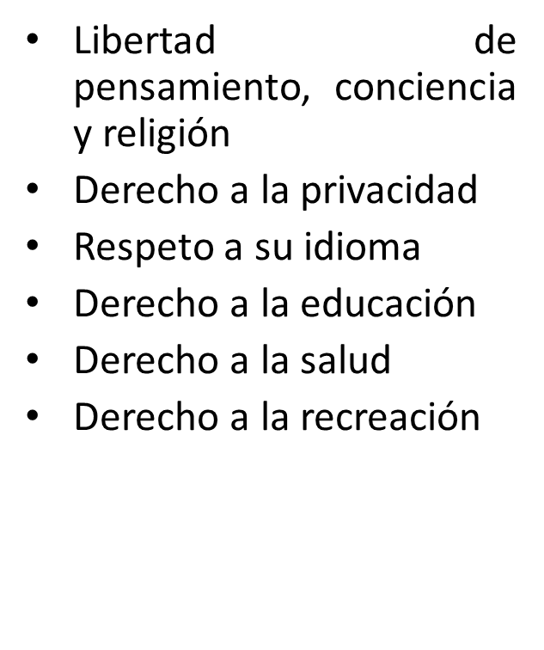
Regulaciones en cuanto a derechos de los niños

Slide 6
INTERÉS SUPERIOR DEL NIÑO
El principio del interés superior del niño o niña, también conocido como el interés superior del menor, es un conjunto de acciones y procesos tendentes a garantizar un desarrollo integral y una vida digna, así como las condiciones materiales y afectivas que permitan vivir plenamente y alcanzar el máximo de bienestar posible a las y los menores.

Slide 7
CONCEPTO TRIPLE DEL INTERÉS SUPERIOR DEL NIÑO
Se trata del derecho o garantía del niño a que su interés superior sea una consideración que prime al sopesar distintos intereses para decidir sobre una cuestión que le afecta.
Es un principio porque, si una disposición jurídica admite más de una interpretación, se elegirá la interpretación que satisfaga de manera más efectiva el interés superior del niño o niña.
Es una norma de procedimiento ya que, siempre que se deba tomar una decisión que afecte a la niñez, el proceso deberá incluir una estimación de las posibles repercusiones de esa decisión en los niños interesados. La evaluación y determinación de su interés superior requerirá las garantías procesales.

Slide 8
¿Qué es eso del Interés Superior del Niño? Ellos opinan
Post de Gregorio Aranda, Responsable de Políticas Locales de infancia de UNICEF España.
El Comité de los Derechos del Niño hizo público su Comentario General nº 14, referido a uno de los principios de la Convención sobre los Derechos del Niño: el interés superior del menor.
Se trata de una referencia clave, pero, a menudo, poco conocida o mal utilizada, por lo que esta orientación del Comité es enormemente importante.

Slide 9
Pero, ¿qué opinan los niños y niñas sobre este derecho?, ¿cómo lo interpretan?, ¿cómo creen que debe ser aplicado por las administraciones, los profesionales que trabajan con ellos y sus familias?
El Parlamento Infantil on line abrió su hemiciclo a 34 niños y niñas de 12 Ciudades Amigas de la Infancia y les pregunto sobre cómo entienden el interés superior del niño y dónde y cómo creen que se ha de aplicar.
Ellos y ellas entendieron que el interés superior del niño se puede interpretar como, "todo aquello que nos hace falta para estar bien: educación, amor, casas, necesidades...".

Slide 10
Su reflexión fue más allá: empezaron por la familia, y se preguntaron "¿por qué los hijos son los más afectados en un divorcio?". Los participantes sienten que no se aplica este principio, teniendo en cuenta que "tenemos que estar cambiándonos de casa constantemente y tenemos que ver a nuestros padres discutir y menos tiempo del que queremos"; y apuntaron su confianza en la justicia al votar mayoritariamente que sí se piensa en la infancia cuando se determina cómo repartir su custodia.

Slide 11
OBSERVACIÓN GENERAL 12 DEL AÑO 2009
La observación general número doce del año dos mil nueve deja bien claro una serie de aspectos que deben ser observados en beneficio de los NNA, y su derecho a ser escuchados.
El derecho a opinar y ser oído de niños y adolescentes se introduce en la Convención sobre los Derechos del Niño como un principio novedoso que apareja cambios en la interrelación con éstos como sujetos de derecho. Las observaciones realizadas parten de una investigación documental en la cual se hizo una revisión de la regulación legal existente en el país y de la principal doctrina nacional y extranjera, en virtud de lo cual se puede afirmar que el derecho a opinar de niños, niñas y adolescentes es un derecho novedoso que tiene como principales límites la edad y la madurez que éstos hayan alcanzado para formarse un juicio propio.

Slide 12
En este sentido, dicho instrumento jurídico refiere a ellos particularmente de los artículos 12 al 17, consagrando el derecho a expresar libremente su opinión (12); el derecho a la libertad de expresión (13); el derecho a la libertad de pensamiento, conciencia y religión (14); el derecho a la libertad de asociación y de celebrar reuniones pacíficas (15); el derecho a la protección de la vida privada (16) y el derecho a la información (17), pero de cuyo seno surge el respeto a las opiniones de los niños como un derecho fundamental para garantizar el ejercicio de otros.
La ausencia de uno atenta contra su ejercicio efectivo, configurándose una situación violatoria, pues qué sentido tendría solicitar su opinión pero que la misma no fuese escuchada, en el entendido que muchas veces se oye y no se escucha; aunque parezca un juego de palabras escuchar supone oír con atención; o que lo escuchásemos pero su opinión no fuese tomada en cuenta y en el peor de los casos se le negase la posibilidad de expresarse.

Slide 13
El numeral 16 dentro del Análisis Jurídico de la observación bien claro establece “El niño sin embargo, tiene derecho a no ejercer ese derecho. Para el niño, expresar sus opiniones es una opción, no una obligación. Los Estados partes deben asegurarse de que el niño reciba toda la información y el asesoramiento necesarios para tomar una decisión que favorezca su interés superior.”
El numeral 20 es claro y del cual se transcriben las primera líneas: “Los Estados partes deben garantizar el derecho a ser escuchado a todo niño “que esté en condiciones de formarse un juicio propio”.”

Slide 14
Y el numeral 22 es muy puntual “El niño tiene el “derecho de expresar su opinión libremente”. “Libremente” significa que el niño puede expresar sus opiniones sin presión y puede escoger si quiere o no ejercer su derecho a ser escuchado. “Libremente” significa también que el niño no puede ser manipulado ni estar sujeto a una influencia o presión indebidas. “Libremente” es además una noción intrínsecamente ligada a la perspectiva “propia” del niño: el niño tiene el derecho a expresar sus propias opiniones y no las opiniones de los demás.
Por último siempre citando la observación general 12, en su conclusión en el numeral 135 claramente enmarca la razón del por que los NNA tienen todo el derecho a ser escuchados, el libre derecho a ser respetados y dice: “La inversión en la realización del derecho del niño a ser escuchado en todos los asuntos que lo afectan y a que sus opiniones se tengan debidamente en cuenta es una obligación clara e inmediata de los Estados partes en virtud de la Convención.

Slide 15
Se le debe otorgar al niño la facultad para intervenir, pues no puede ser considerado más un sujeto pasivo o alguien a quien se puede privar de este derecho, salvo que sea incapaz de tener opiniones propias, como podría ser el caso de niños con escasos días de nacidos y aun así un recién nacido se manifiesta y genera conductas externas.
Este derecho requiere de una conducta amplia que le permita al niño sentirse tomado en cuenta, pero sobre todo obliga a disponer del tiempo, de la capacidad necesaria para atenderlo y de una actitud respetuosa hacia su condición particular de individuo en crecimiento. Exige del adulto, por tanto, un cambio radical en la forma de pensar y en su manera de actuar. Igualmente, el ser escuchado debe dar origen al establecimiento de fórmulas y mecanismos que estimulen, permitan y fortalezcan la participación del niño a todo nivel.

Slide 16
El Derecho a que sus opiniones sean debidamente tomadas en cuenta en función de su edad y madurez
Este constituye el último de los tres componentes de lo que se ha denominado la tridimensionalidad del derecho a opinar y constituye en sí el fin último, la meta a lograr, sin lo cual el derecho a opinar carecería de su contenido más elemental, pues cabe preguntarse de qué valdría reconocerle y permitirle a un niño que opine, escucharlo, si su opinión no va a ser sopesada al momento de tomar una determinación con relación a su vida. Cuando todo ser humano opina es porque quiere, porque persigue que de alguna forma lo que ha manifestado sea considerado.

Slide 17
NORMATIVA NACIONAL EN MATERIA DE NIÑEZ Y ADOLESCENCIA
Constitución Política de la República de Guatemala (1985)
Ley de Protección Integral de la Niñez y la Adolescencia (2003)
Ley de Adopciones (2007)
Ley Contra la Violencia Sexual, Explotación y Trata de Personas (2009)
Ley del Sistema de Alerta Alba Keneth. (2010)

Slide 18
Constitución Política de la República de Guatemala
Artículo 51.- Protección a menores y ancianos. El Estado protegerá la salud física, mental y moral de los menores de edad y de los ancianos. Les garantizará su derecho a la alimentación, salud, educación y seguridad y previsión social.
Artículo 54.- Adopción. El Estado reconoce y protege la adopción. El adoptado adquiere la condición de hijo del adoptante. Se declara de interés nacional la protección de los niños huérfanos y de los niños abandonados.

Slide 19
LEY DE PROTECCIÓN INTEGRAL DE LA NIÑEZ Y LA ADOLESCENCIA
Decreto 27-2003 del Congreso de la República

Slide 20
Constituye el marco jurídico que crea la institucionalidad para articular un sistema de protección especial orientado a promover acciones para el cese de las amenazas a los derechos de la niñez y la restitución de aquellos derechos que les han sido violados, así como el establecimiento de un sistema de justicia penal juvenil.
Se encuentra dividida de la siguiente manera:
Libro I: Disposiciones sustantivas
Libro II: Disposiciones organizativas
Libro III: Disposiciones adjetivas
TITULO I: Niñez y Adolescencia amenazada en sus derechos humanos
TITULO II: Adolescentes en conflicto con la ley penal.

Slide 21
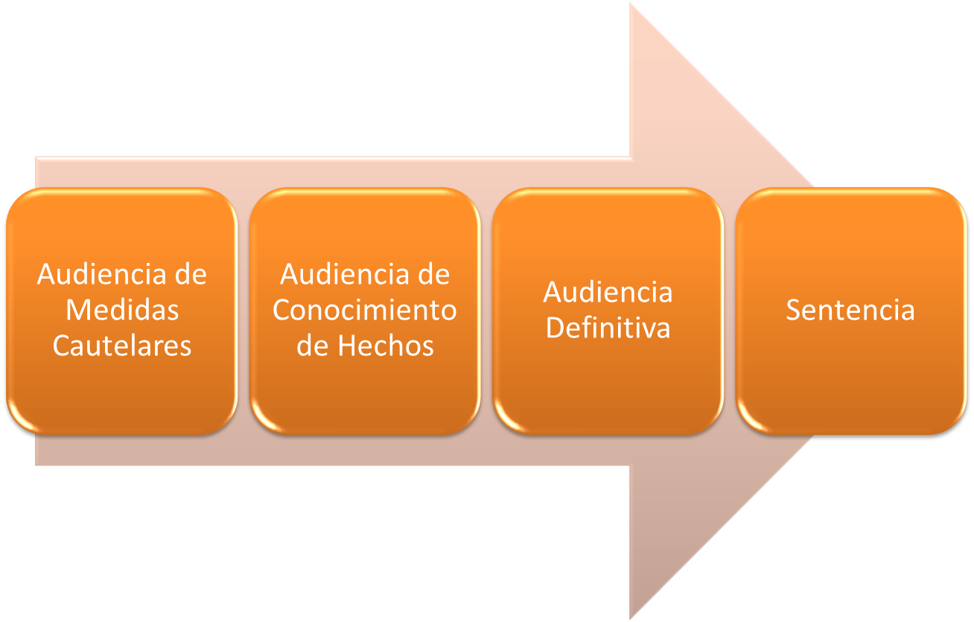

Slide 22
Breve comparación de la Ley Pina con el Código de Menores. Decreto 78-79
CÓDIGO DE MENORES | LEY PINA
Utiliza el término "menor" o "menores". | El término" menor" o "menores" es superado por los conceptos de niño, niña y adolescente o niñez y adolescencia.
Se menciona a la población con discapacidad física y mental como "menores en situación irregular". | Menciona a la niñez y adolescencia con discapacidades físicas o mentales y no los invisibiliza.
En la parte procesal, los juzgados eran denominados como: "juzgados de menores". | Actualmente se denominan "Juzgados de Niñez y Adolescencia y Conflicto con la Ley Penal".
Se decía que los menores eran puestos en depósito en establecimiento o institución destinada para ello. | Se establece que la niñez y adolescencia será abrigada de forma provisional y excepcional en familia y hogar sustituto.

Slide 23
LEY CONTRA LA VIOLENCIA SEXUAL, EXPLOTACIÓN Y TRATA DE PERSONAS
Tiene por objeto prevenir, reprimir, sancionar y erradicar la violencia sexual, la explotación y la trata de personas, la atención y protección de sus víctimas y resarcir los daños y perjuicios ocasionados.
Principios:
Confidencialidad
Protección especial
No revictimización
Interés superior del niño o la niña
No discriminación
Derecho de participación
Respeto a la identidad cultural
Información
Proyecto de vida
Celeridad
Presunción de minoría de edad
Restitución del ejercicio de derechos

Slide 24
LEY DE ADOPCIONES y SU REGLAMENTO Decreto 77-2007 del Congreso de la República (56 artículos) Acuerdo Gubernativo 182-2010 del Presidente de la República (87 artículos)
El objeto de la Ley es regular la adopción como institución de interés nacional y sus procedimientos judicial y administrativo.
Artículo 29. La Autoridad Central, deberá contar con el registro de la siguiente información: …h) Entidades privadas, hogares de abrigo y hogares temporales que se dediquen al cuidado de niños…;.
ARTICULO 30. Autorización y supervisión de las entidades privadas. Las entidades privadas dedicadas al abrigo de niños serán autorizadas y registradas por la Autoridad Central. La Autoridad Central y los juzgados competentes de conformidad con la Ley de Protección Integral de la Niñez y la Adolescencia, esta ley y su reglamento deberán velar porque los niños que están bajo medidas de protección, les sean respetados sus derechos. En caso contrario, las autoridades deben efectuar las denuncias correspondientes y dictar las medidas de protección pertinentes.
ARTICULO 31. Registro de las entidades privadas. Las entidades privadas que realicen el cuidado de niños, además de cumplir los requisitos legales, deberán registrarse en la Autoridad Central; indicando la dirección del lugar donde se encuentran los niños sujetos a su cuidado, así como informe detallado de la infraestructura de los centros, su capacidad instalada, su tipo de población atendida, programas específicos de atención, adjuntando fotocopia legalizada de los siguientes documentos: a. Documento de constitución debidamente registrado; b. Nombramiento de su representante legal; c. Nómina de empleados y cargos desempeñados; d. Dictámenes favorables de funcionamiento emitidos por el Ministerio de Salud Pública y Asistencia Social y por el Ministerio de Educación; e. Otros contenidos en el reglamento de la presente ley.

Slide 25
¿Qué es el sistema de Protección?
¿Qué es un sistema?
Conjunto de cosas que relacionadas entre sí ordenadamente con-tribuyen a determinado objeto.
Conjunto de reglas o principios sobre una materia racionalmente enlazados entre sí.

Slide 26
El sistema de protección es el conjunto de políticas públicas e instituciones orientadas a disminuir y/o eliminar la vulnerabilidad y a mejorar la calidad de vida de los niños, niñas y adolescentes, garantizándoles el goce de sus derechos.

Slide 27
El sistema de protección de niñez y adolescencia viene arrastrando aún –aunque con menor fuerza-, un paradigma antiguo que está directamente ligado a concebir al NNA como un objeto, despersonalizando al sujeto y vedándole su derecho de ser persona, reduciendo el proceso judicial a diligencias que se llevan a cabo como secretos para los NNA, a ver a ese ser humano como un expediente escrito, reproduciendo actuaciones moralistas que solo vulneran los derechos fundamentales de las personas… Como primer abordaje en temas de niñez y adolescencia, se hablaba de la doctrina de situación irregular.

Slide 28
La doctrina de protección integral modifica los procesos tradicionales y descalifica la doctrina de situación irregular, tomando en cuenta las características individuales de los niños y adolescentes como sujetos de derechos, pues lo importante es contemplar a ese ser humano como persona en su totalidad. Así también, se apertura el debate de la crianza por medio del razonamiento, versus la crianza con disciplina física y amenaza psicológica.

Slide 29
Doctrina de Situación Irregular
Doctrina de Protección Integral
El término para referirse a personas de 0 a 17.11 años de edad, es “menores”.
El término para referirse a personas de 0 a 17.11 años de edad, es “niños, niñas y adolescentes”.
Son vistos como objetos de protección.
Son vistos como sujetos de derechos.

Slide 30
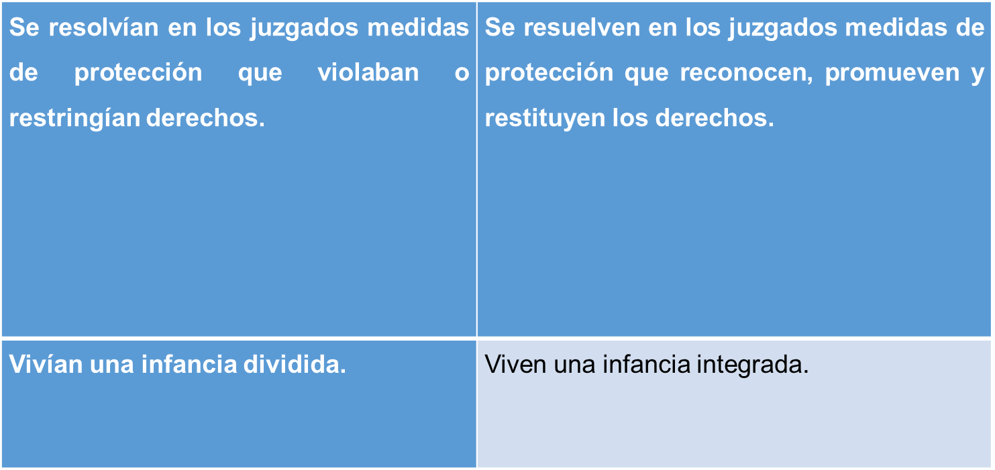

Slide 32
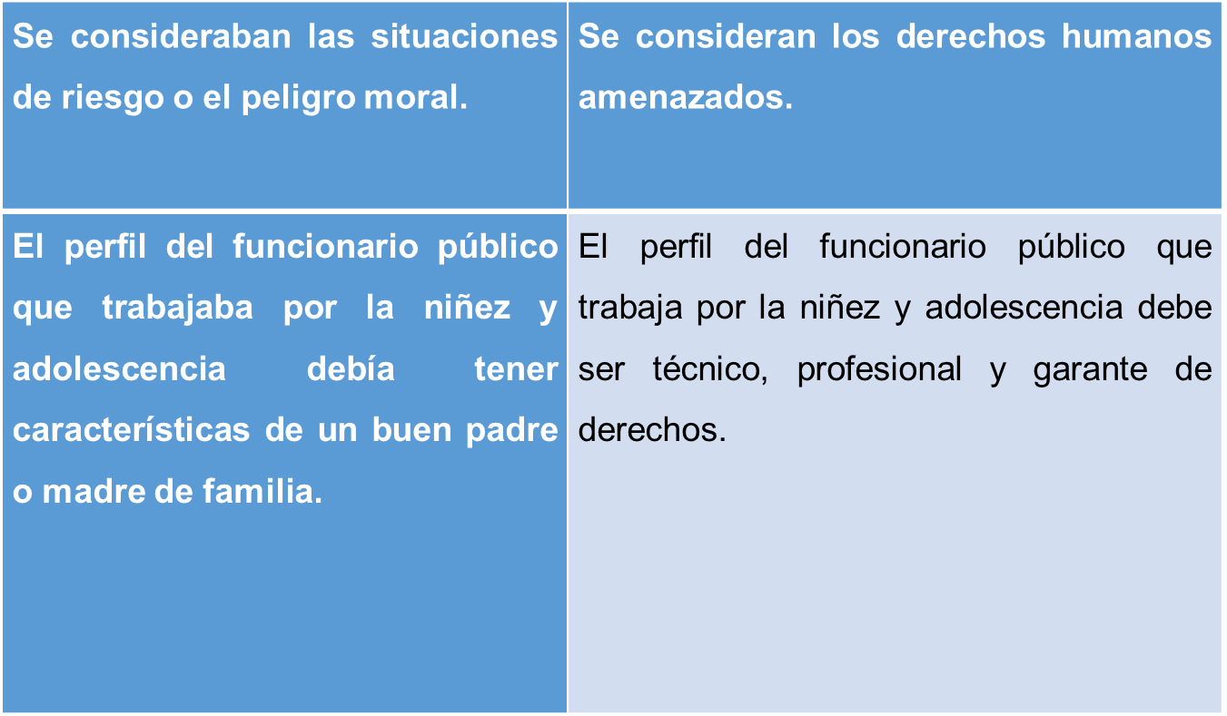

Slide 33
Los funcionarios públicos actuaban con facultades generales. | Los funcionarios públicos actúan en el estado de legalidad.
Se determinaban las medidas de protección con tiempo indeterminado. | Se determinan medidas de protección con tiempo determinado.

Slide 34
Desde la concepción de la doctrina de protección integral, se plantea necesario a nivel institucional realizar diversidad de propuestas por parte de los profesionales al momento de abordar un caso de niñez y adolescencia; aun así, sabiendo que las condiciones en donde estará el niño son complicadas, es importante contextualizar la situación y no criminalizar a las familias o al contexto donde se desenvuelve, pues finalmente durante años ha sido su medio más cercano, internalizado y propio.

Slide 35
¿Qué es maltrato y agravio?
Cualquier forma de negligencia
Discriminación
Marginación
Explotación
Violencia
Crueldad
Opresión

Slide 36
Abuso Físico (art. 54, a)
Sujeto Activo (agresor): Persona que está en relación de poder (fuerza, edad, conocimiento o autoridad).
Sujeto Pasivo (víctima): con un NNA.
Conducta: inflige daño NO ACCIDENTAL provocándole lesiones internas, externas o ambas.

Slide 37
Abuso sexual (Art. 54, b)
Sujeto Activo (agresor): Persona que está en relación de poder o confianza.
Sujeto Pasivo (víctima): con un NNA
Conducta: involucra en una actividad sexual que propicie su victimización y de la que el ofensor obtiene satisfacción incluyéndose dentro del mismos cualquier forma de acoso sexual.

Slide 38
Descuido o tratos negligentes
Sujeto Activo (agresor): persona o personas que tienen a su cargo cuidado o crianza.
Sujeto Pasivo (víctima): de un NNA
Conducta: NO satisface sus necesidades básicas de alimentación, vestido, educación, atención médica, teniendo la posibilidad de hacerlo.

Slide 39
Abuso Emocional
Sujeto Activo (agresor): cualquier persona
Sujeto Pasivo (víctima): con un NNA
Conducta: Daña la autoestima o el desarrollo potencial

Slide 40
Artículo 55
“Obligación de denuncia”
Persona de las Instituciones públicas y privadas, centros educativos, servicios de salud y otros de atención a los NNA, tienen la obligación de denunciar los casos de maltrato que se detecten o tiendan en sus instituciones.

Slide 41
Gracias por su atención
Lic. Ricardo Velasco Mendoza

